Slide 1


Slide 2
Avaliação prática ENADE 2025

Slide 3
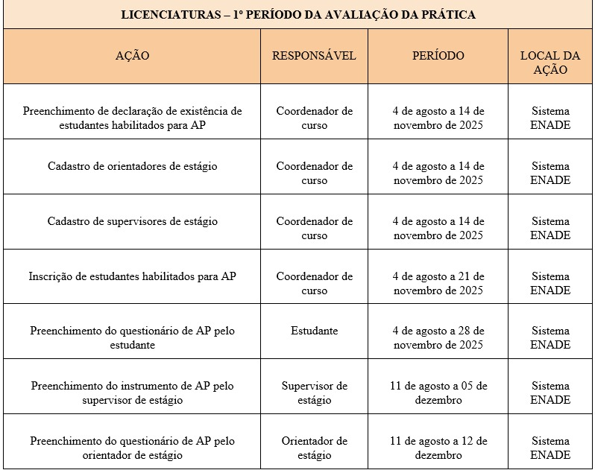
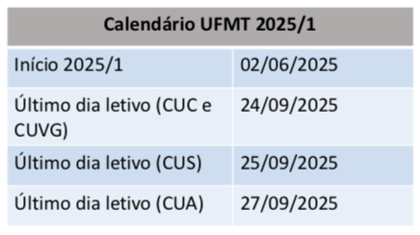
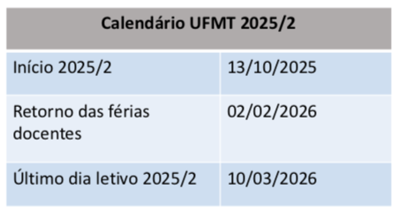
Calendário Avaliação prática
ENADE 2025
ATENÇÃO

Slide 4
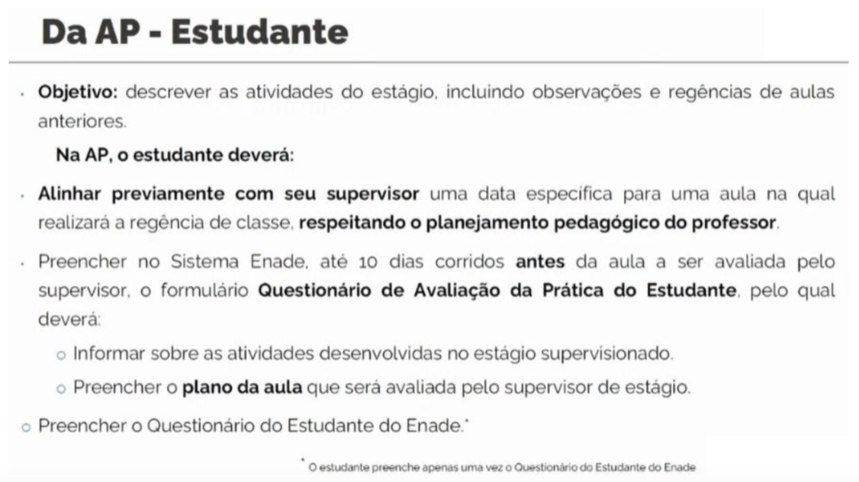
ENADE 2025 AVALIAÇÃO PRÁTICA

Slide 5
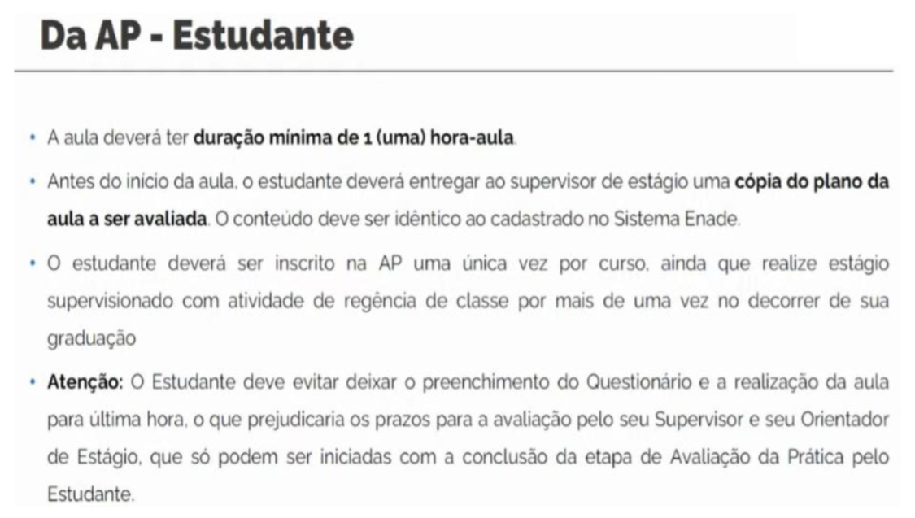
ENADE 2025 AVALIAÇÃO PRÁTICA

Slide 6
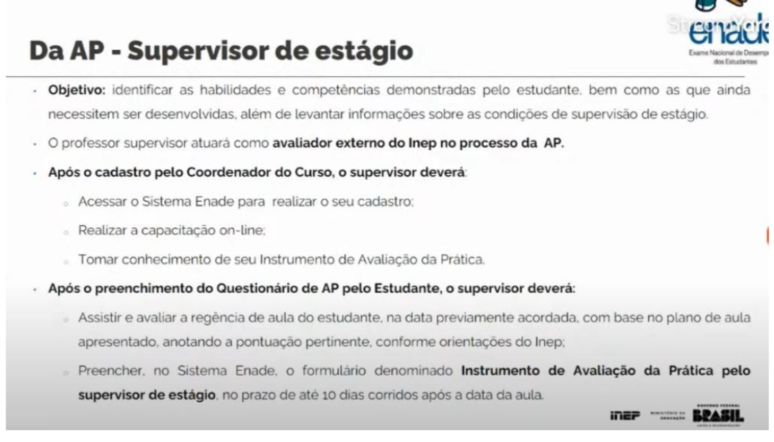
ENADE 2025 AVALIAÇÃO PRÁTICA

Slide 7
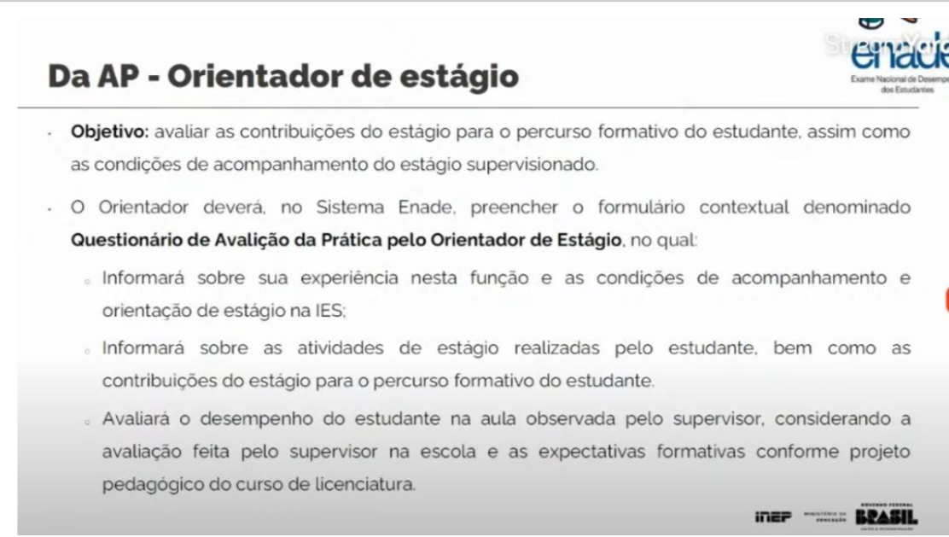
ENADE 2025 AVALIAÇÃO PRÁTICA

Slide 8



ENADE 2025 AVALIAÇÃO PRÁTICA

Slide 9
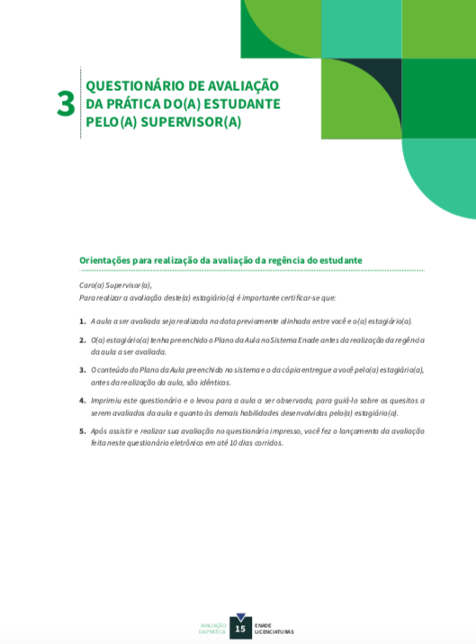
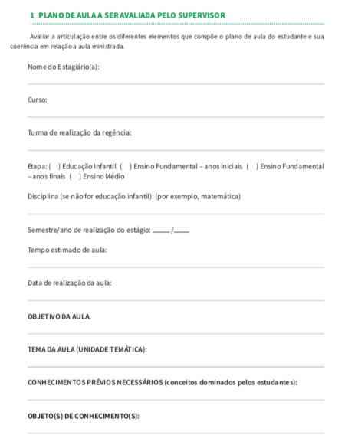
ENADE 2025 AVALIAÇÃO PRÁTICA

Slide 10
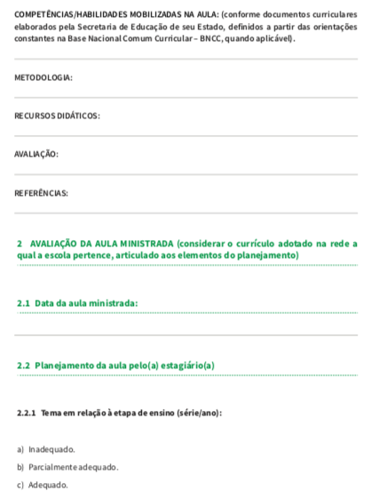
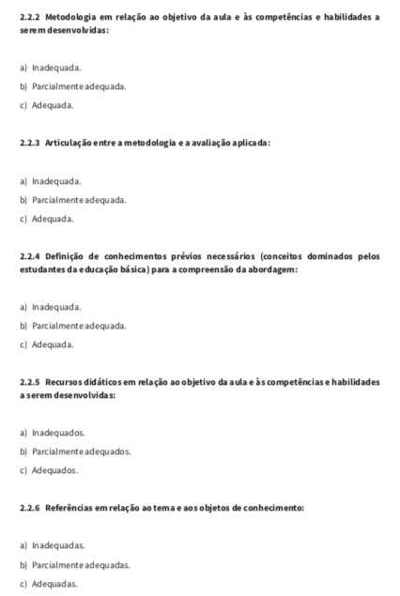
ENADE 2025 AVALIAÇÃO PRÁTICA

Slide 11
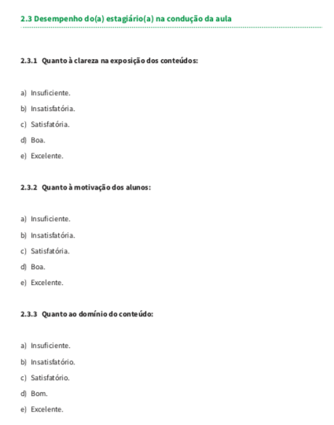
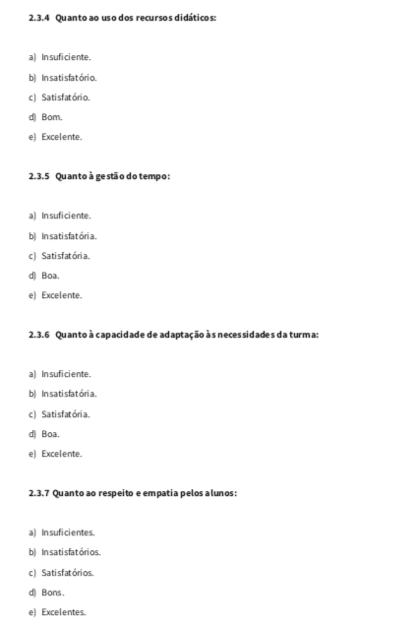
ENADE 2025 AVALIAÇÃO PRÁTICA

Slide 12
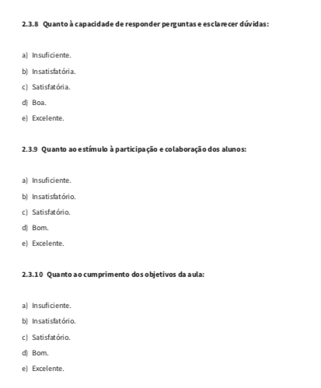
ENADE 2025 AVALIAÇÃO PRÁTICA

Slide 13
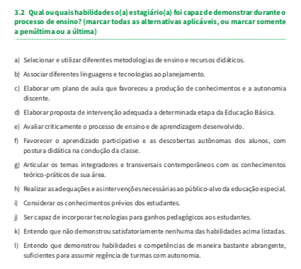
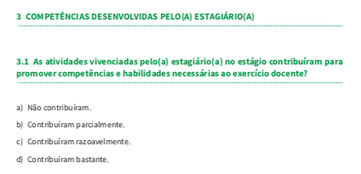
Além da aula, o supervisor irá avaliar algumas competências desenvolvidas pelo estagiário…

Slide 14
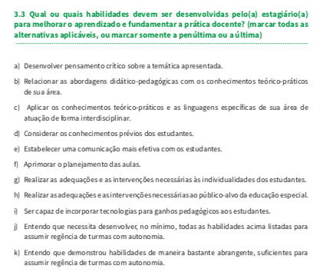
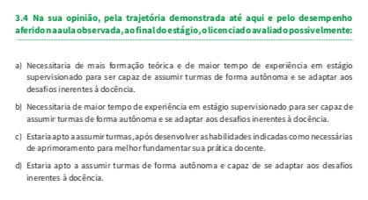
Além da aula, o supervisor irá avaliar algumas competências desenvolvidas pelo estagiário…

Slide 15
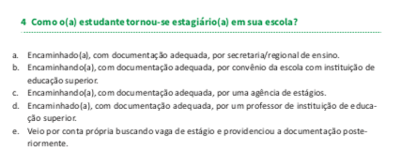
Além da aula, o supervisor irá avaliar algumas competências desenvolvidas pelo estagiário…

Slide 16
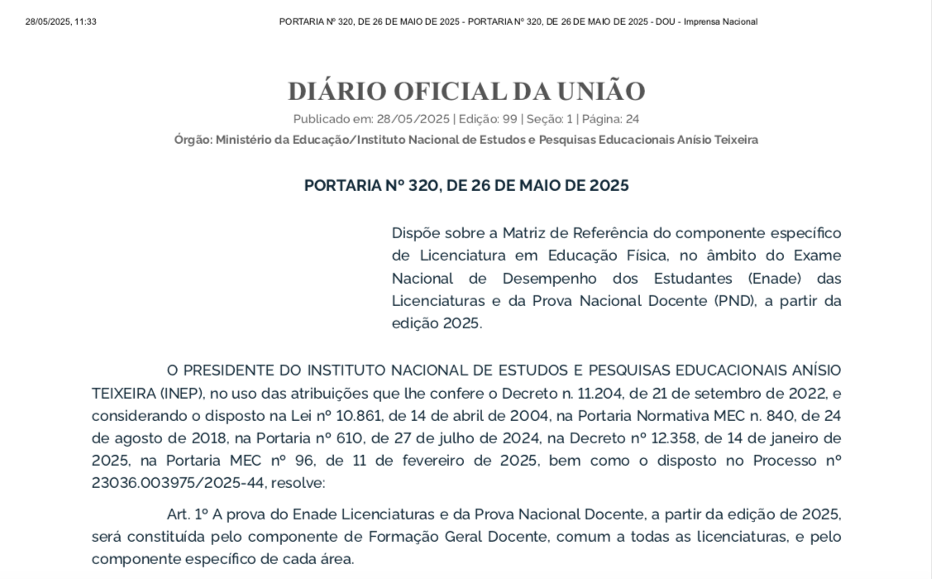
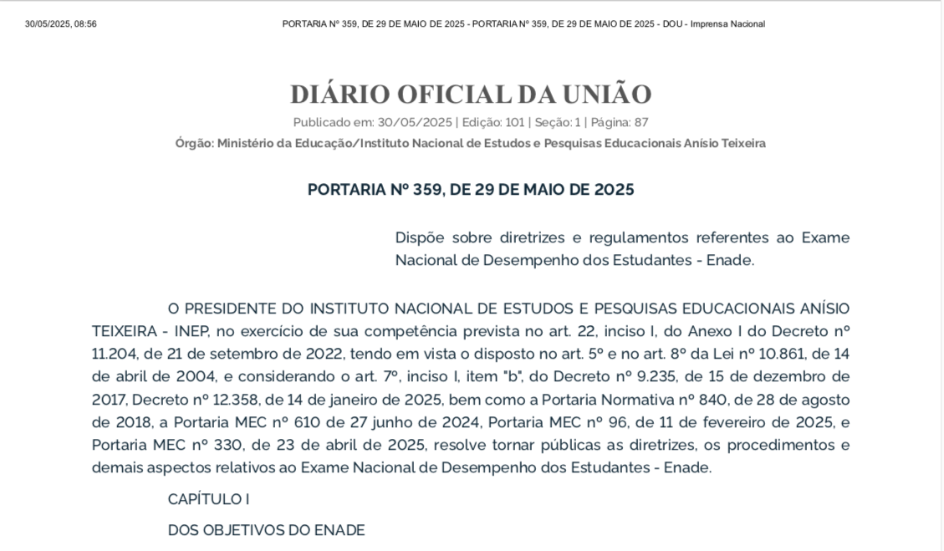

Slide 17
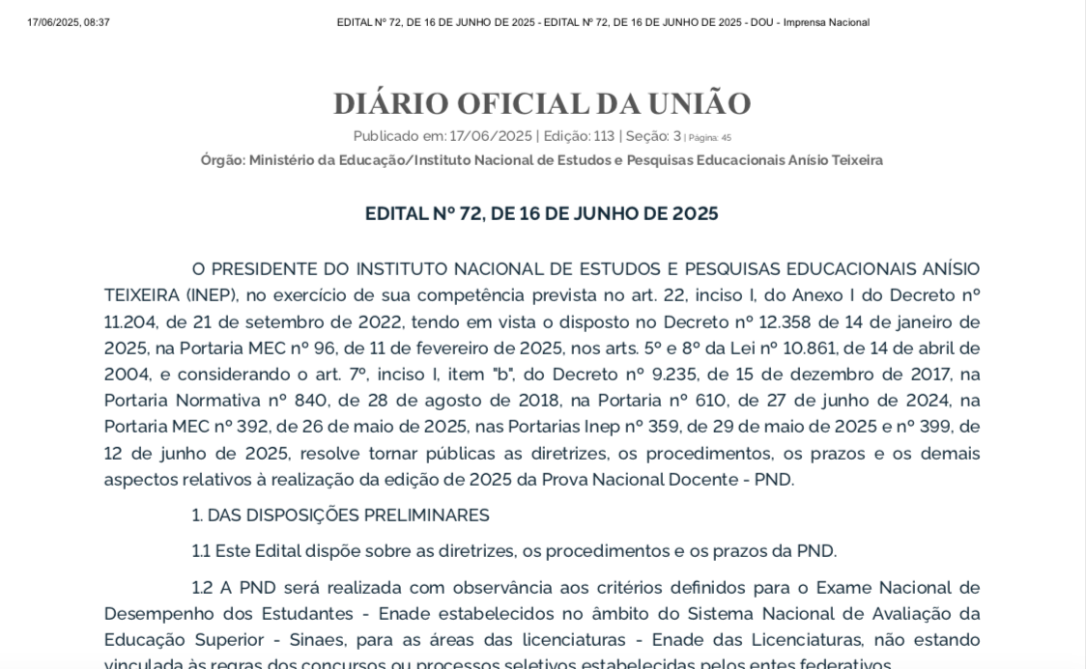

Slide 18
BOA SORTE NO ENADE 2025!
Prof. Dr. Marcos Godoi
Coord. Curso Licenciatura em Educação Física FEF UFMT

